Slide 1
QUY TẮC XUẤT XỨ VÀ THỦ TỤC CẤP GIẤY CHỨNG NHẬN XUẤT XỨ
An giang, ngày 30 tháng 06 năm 2023

Slide 2
1. C/O KHÔNG ƯU ĐÃI 2. C/O ƯU ĐÃI
Đa phương
ASEAN (ATIGA - D)
ASEAN - Trung Quốc (ACFTA - E)
ASEAN - Hàn Quốc (AKFTA - AK)
ASEAN - Nhật Bản (AJCEP - AJ)
ASEAN - Ấn Độ (AIFTA - AI)
ASEAN - Úc – New Zealand (AANZFTA - ANZ)
ASEAN - Hồng Kông, Trung Quốc (AHKFTA - AHK)

Slide 3
2. C/O ƯU ĐÃI
Đa phương
Hiệp định Đối tác Toàn diện và Tiến bộ xuyên Thái Bình Dương - CPTPP
Hiệp định Đối tác Kinh tế Toàn diện Khu vực – RCEP

Slide 4
2. C/O ƯU ĐÃI
Song phương
Việt Nam - Lào (S)
Việt Nam - Campuchia (X)
Việt Nam - Nhật Bản (VJEPA - VJ)
Việt Nam - Hàn Quốc (VKFTA - VK)
Việt Nam - Chile (VCFTA - VC)
Việt Nam - Liên minh Kinh tế Á Âu (VN-EAEU FTA - EAV)
Việt Nam - Cuba (VN-CU)
Việt Nam - Liên minh Châu Âu (EVFTA - EUR.1)
Việt Nam - Vương quốc Anh (UKVFTA - EUR.1 UK)

Slide 5
VĂN BẢN QUY PHẠM PHÁP LUẬT
Nghị định 31/2018/NĐ-CP: Quy định chi tiết Luật Quản lý ngoại thương về xuất xứ hàng hóa
Thông tư 05/2018/TT-BCT: Quy định về xuất xứ hàng hóa.
Thông tư hướng dẫn thực hiện các FTA

Slide 6
Thông tư hướng dẫn thực hiện các FTA
Hiệp định ATIGA (C/O mẫu D)
Thông tư 22/2016/TT-BCT ngày 03/10/2016 (ROO)
Thông tư 10/2019/TT-BCT ngày 22/07/2019 (PSR, Danh mục dệt may)
Thông tư 25/2019/TT-BCT ngày 14/11/2019 (Danh mục ITA)
Thông tư 19/2020/TT-BCT ngày 14/08/2020 (AWSC)
Thông tư 10/2022/TT-BCT ngày 01/06/2022 (OCP)
Hiệp định ACFTA (C/O mẫu E)
Thông tư 12/2019/TT-BCT ngày 30/07/2019

Slide 7
Thông tư hướng dẫn thực hiện các FTA
Hiệp định AKFTA (C/O mẫu AK)
Thông tư 20/2014/TT-BCT ngày 25/06/2014
Thông tư 13/2019/TT-BCT ngày 31/07/2019 (PSR HS.2017)
Hiệp định AJCEP (C/O mẫu AJ)
Quyết định 44/2008/QĐ-BCT ngày 08/12/2008
Thông tu 37/2022/TT-BCT ngày 23/12/2022
Hiệp định AIFTA (C/O mẫu AI)
Thông tư 15/2010/TT-BCT ngày 15/04/2010

Slide 8
Thông tư hướng dẫn thực hiện các FTA
Hiệp định AANZFTA (C/O mẫu AANZ)
Thông tư 31/2015/TT-BCT ngày 24/09/2015
Thông tư 42/2018/TT-BCT ngày 12/11/2018 (PSR HS.2017)
Thông tư 07/2020/TT-BCT ngày 30/03/2020
Hiệp định AHKFTA (C/O mẫu AHK)
Thông tư 21/2019/TT-BCT ngày 08/11/2019

Slide 9
Thông tư hướng dẫn thực hiện các FTA
Hiệp định CPTPP (C/O mẫu CPTPP)
Thông tư 03/2019/TT-BCT ngày 22/01/2019
Thông tư 06/2020/TT-BCT ngày 24/03/2020
Hiệp định RCEP (C/O mẫu RCEP)
Thông tư 05/2022/TT-BCT ngày 18/02/2022

Slide 10
Thông tư hướng dẫn thực hiện các FTA
Thỏa thuận Việt Nam - Lào (C/O mẫu S)
Thông tư 04/2010/TT-BCT ngày 25/01/2010
Thỏa thuận Việt Nam - Campuchia (C/O mẫu X)
Thông tư 17/2011/TT-BCT ngày 14/4/2011
Hiệp định VJEPA (C/O mẫu VJ)
Thông tư 10/2009/TT-BCT ngày 18/05/2009

Slide 11
Thông tư hướng dẫn thực hiện các FTA
Hiệp định VKFTA (C/O mẫu VK)
Thông tư 40/2015/TT-BCT ngày 18/11/2015
Thông tư 48/2015/TT-BCT ngày 14/12/2015
Thông tư 09/2022/TT-BCT ngày 01/06/2022 (PSR HS.2017)
Hiệp định VCFTA (C/O mẫu VC)
Thông tư 31/2013/TT-BCT ngày 15/11/2013
Thông tư 05/2015/TT-BCT ngày 27/03/2015

Slide 12
Thông tư hướng dẫn thực hiện các FTA
Hiệp định VN-EAEU FTA (C/O mẫu EAV)
Thông tư 21/2016/TT-BCT ngày 20/06/2016
Thông tư 11/2018/TT-BCT ngày 29/05/2018 (PSR HS.2017)
Hiệp định Việt Nam - Cuba (C/O mẫu VN-CU)
Thông tư 08/2020/TT-BCT ngày 08/04/2020
Hiệp định Việt Nam - Liên minh châu Âu (C/O mẫu EUR.1)
Thông tư 11/2020/TT-BCT ngày 15/06/2020
Quyết định 1949/QĐ-BCT ngày 24/07/2020
Hiệp định Việt Nam - Vương quốc Anh (C/O mẫu EUR.1 UK)
Thông tư 02/2021/TT-BCT ngày 11/06/2021

Slide 13
In C/O trên giấy A4
Thông báo số 257/TB-BCT ngày 10/10/2022
C/O mẫu D - sau khi được cấp điện tử:
in từ Hệ thống eCoSys
in thêm mặt sau C/O (Overleaf Notes)
ký vào ô số 11
C/O khác (ngoại trừ EAV, EUR.1, UK )
download mẫu C/O từ Hệ thống eCoSys
in 2 mặt ra giấy trắng A4 để sử dụng thay cho mẫu C/O do Bộ Công Thương phát. Lưu ý : Tuyệt đối KHÔNG thay đổi kích thước

Slide 14
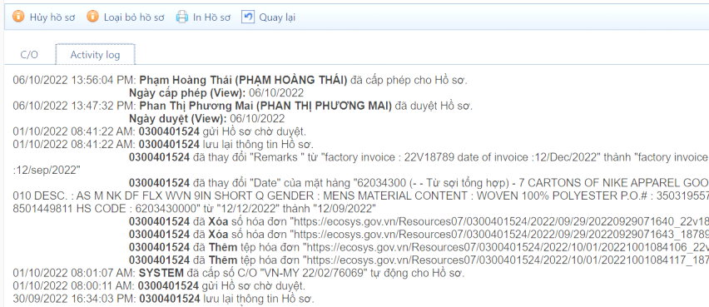
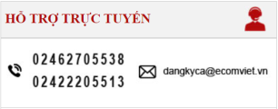
Tra cứu C/O điện tử - Hệ thống eCoSys

Slide 15
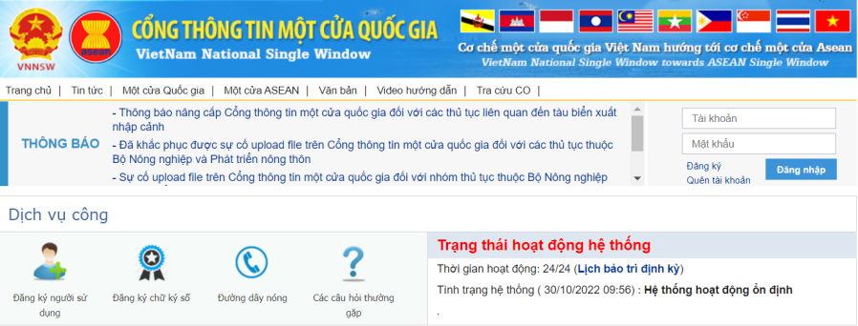
Tra cứu C/O điện tử - https://vnsw.gov.vn/

Slide 16
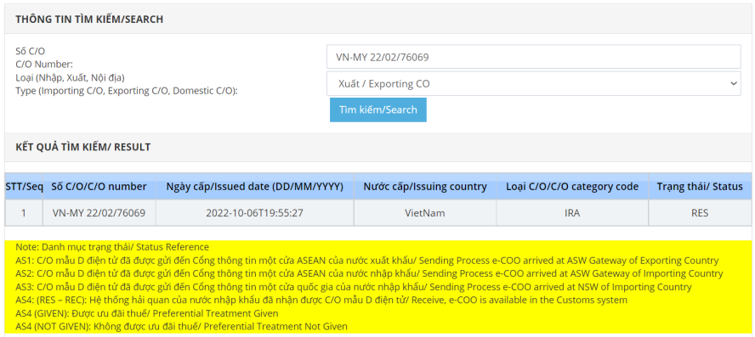
Tra cứu C/O điện tử - https://vnsw.gov.vn/
bophanhotrotchq@customs.gov.vn

Slide 17
Tác dụng của C/O ------------
Ưu đãi thuế quan
Thống kê thương mại, duy trì hệ thống hạn ngạch.

Slide 18
Quyền lựa chọn Form của Doanh nghiệp
Mức thuế nhập khẩu
Tiêu chí đáp ứng

Slide 19
QUY TẮC XUẤT XỨ
Xuất xứ thuần túy WO
Sản xuất toàn bộ PE
Xuất xứ
không thuần túy
Quy tắc cụ thể
mặt hàng PSR
RVC
CTC
Khác

Slide 20
Xuất xứ thuần túy – tiêu chí “WO”
Diễn ra ở 1 Nước thành viên
Toàn bộ nguyên liệu phải có xuất xứ THUẦN TÚY
KHÔNG được sử dụng nguyên liệu nhập khẩu

Slide 21
Xuất xứ thuần túy --------------
Nông sản cơ bản
- Cây trồng, rau củ, hoa quả
- Vật nuôi, trứng sữa, mật ong…
(Nuôi trồng/ thu hoạch tại nước thành viên)

Slide 22
Xuất xứ thuần túy ------------------
(VJEPA-AJCEP)
Sinh ra và nuôi dưỡng
Thủy sản -----------------------------------------
Sinh ra hoặc nuôi dưỡng
(EVFTA - FTA khác)

Slide 23
Tiêu chí “PE” ---------------
Toàn bộ nguyên liệu phải có XUẤT XỨ
Sản xuất tại một hoặc nhiều nước thành viên

Slide 24
Cách tính hàm lượng giá trị khu vực RVC
Công thức gián tiếp
Trị giá FOB – Trị giá ng.liệu không có xuất xứ | x | 100%
Trị giá FOB
Công thức trực tiếp
Trị giá Ng.liệu có xuất xứ | + | Chi phí nhân công trực tiếp | + | Chi phí phân bổ trực tiếp | + | Chi phí khác | + | Lợi nhuận | x | 100%
Trị giá FOB

Slide 25
TIÊU CHÍ XUẤT XỨ CHUYỂN ĐỔI MÃ SỐ HÀNG HÓA (CTC)
CTC
CC
CTH
CTSH
52.01.00 => 52.08.49
10.08.90 => 11.02.20
44.01.10 => 44.01.31

Slide 26
HỒ SƠ ĐỀ NGHỊ CẤP C/O
Đơn đề nghị
Mẫu C/O
Tờ khai hải quan xuất khẩu
Hóa đơn thương mai
Vận đơn hoặc chứng từ vận tải tương đương
Quy trình sản xuất
Bảng kê khai nguyên phụ liệu sản xuất sản phẩm xuất khẩu
Bảng khai báo xuất xứ của nhà SX hoặc nhà cung cấp NPL trong nước
Chứng từ cần thiết khác

Slide 27
TRÁCH NHIỆM CỦA THƯƠNG NHÂN
Đăng ký Hồ sơ thương nhân
Nộp hồ sơ đề nghị cấp C/O
Chứng minh hàng hóa cấp C/O đáp ứng các quy định về xuất xứ hàng hóa
Chịu trách nhiệm trước pháp luật về tính chính xác, trung thực đối với thông tin khai báo
Có trách nhiệm làm việc với nhà sản xuất hàng hóa để yêu cầu kê khai xuất xứ & cung cấp chứng từ chứng minh xuất xứ hàng hóa
Lưu trữ hồ sơ
Thông báo kịp thời khi C/O đã được cấp bị từ chối
Cung cấp đầy đủ hồ sơ, chứng từ…liên quan đến công tác xác minh xuất xứ hàng hóa

Slide 28
XIN CHÂN THÀNH CÁM ƠN
Phòng Quản Lý Xuất Nhập Khẩu khu vực Thành phố Hồ Chí Minh
Cục Xuất Nhập Khẩu – Bộ Công Thương
12 Nguyễn Thị Minh Khai, Dakao, Quận 1, TP.HCM
Email: xnktphochiminh@moit.gov.vn
Tel: (+84) 28 39151431-38

